Slide 1
Chemická technika
02 – Fluidní mechanika
Petr Zbořil

Slide 2
Základní pojmy
Tekutý stav
  Téměř neomezená pohyblivost částic
  Téměř úplný nedostatek soudržnosti
Skupenství
  Kapalné – ideální kapalina
    Absolutně nestlačitelná
    Nulový součinitel tepelné roztažnosti
    Konstantní hustota
    Nulová viskosita
  Plynné – ideální plyn – pV = RT
    Značná stlačitelnost
    Velká tepelná roztažnost
  Reálné tekutiny
    Odchylky dané velikostí částic, interakcemi atd.

Slide 3
Základní pochody
Hydromechanické operace (aeromechanické)
Pochody
  Hydrostatické
    Tekutina v klidu
    Základní fyzikální zákonitosti
  Hydrodynamické (aerodynamické)
    Tekutina v pohybu – i relativně
    Přibývají další vlivy
Význam
  Návrhy konstrukcí přístrojů a zařízení
  Výpočty pro konstrukci kompletních výrobních jednotek
  Optimalizace materiálové a energetické náročnosti
  Souvislost s technologií centrálního procesu

Slide 4
Základní veličiny
Hustota
  Hmotnost objemové jednotky
  ρ = m/V (kg/m³)
Měrná váha
  γ = G/V (G = m.g)
  γ = ρ . g
Tlak
  Síla na jednotku plochy
    P = F/S
Viskosita
  Vnitřní tření, koeficient η

Slide 5
Hydrostatika
Tekutina v rovnováze (klidu)
  η = 0 (neuplatní se), bližší ideální kapalině
Tlak v tekutině
  Pascalův zákon
    P = P₀ + Δz . γ
    Pro konstantní γ (kapalina x plyn)

Slide 6
Hydrostatika
ΔF = (z₀ – z) . ΔS . γ
ΔP = P – P₀ = (Δz . ΔS . γ) / ΔS = Δz . γ

Slide 7
Hydrostatika
Tlaková výška Δz = ΔP / γ
Eulerova hydrostatická rovnice
P = P₀ + Δz . γ
  Pascalův zákon
    Pro konstatní γ (kapalina x plyn)
Δz = ΔP / γ (z₀ – z) = ΔP / γ
z₀ = ΔP / γ + z = konst.
Tlak v tekutině
  Pascalův zákon
    P = P₀ + Δz . γ
    Pro konstatní γ (kapalina x plyn)

Slide 8
Spojité nádoby
P = P’ pro z = z
z₀ – z = (P – P₀) / γ z’₀ – z = (P – P’₀) / γ
1. Když P₀ = P’₀ z₀ – z = z’₀ – z z₀ = z’₀
2. Když P₀ = P’₀ + P_{x} , γ = konst.
(z’₀ – z) . γ = P – P’₀ (1)
(z₀ – z) . γ = P – P₀ = P – (P’₀ + P_{x}) (2)
1 – 2: z'₀ . γ - z₀ . γ = P_{x} z'₀ - z₀ = P_{x} / γ
P_{x} / γ – tlaková výška z_{x}

Slide 9
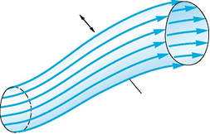
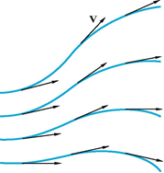
Hydrodynamika
Tekutina v pohybu (i relativně)
  Hydro- a aerodynamika – rozdíly
  Pohyb – rychlost v
  Proudnice – trajektorie částic
    Tečna – vektor v v daném bodě

Slide 10
Hydrodynamika
Pro každou tečnu – vektor v_{z} – Σ vektorů sil v osách x a y = 0
F = m . a = (d_{x} . d_{y} . d_{z} . ρ) . (dv_{x,y,z} / dt) = - dp_{x,y,z} . dS
Hydrostatika – ΔF = (z₀ – z) . ΔS . γ
z₀ = ΔP / γ + z = konst. – potenciální energie
Hydrodynamika – ΔF = (z₀ – z) . ΔS . γ + d_{z} . ρ . (dv_{,z} / dt)
z₀ = v²/2g + ΔP / γ + z = konst. – + kinetická energie
(Bernoulliova rovnice)

Slide 11
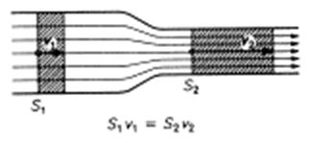
Hydrodynamika
Rychlost proudění - v [m . s⁻¹ ] – stacionární x nestacionární proudění
Průtok – objemová rychlost - Q_{V} [m³. s⁻¹]
Kontinuita toku – platí jen pro kapaliny (ideální):
S.v = Q_{V} (Q_{V} – průtok)
S₁⋅v₁ = S₂ ⋅v₂ = S ⋅ v = konst.
Zákon zachování hmotnosti pro ustálené proudění:
S.v.ρ=konst. (platí i pro plyny),
S.v.ρ = Q_{m} – hmotnostní průtok
S.v = Q_{V} – objemový průtok

Slide 12
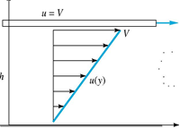
Hydrodynamika
Reálné kapaliny – vliv viskosity (z se nemění)
F = η . S . dv / dr
η = F, kdy S = 1 cm², dv = 1 cm . s⁻¹ a dr = 1 cm [1 poise, P (Pa.s)] - absolutní
relativní
kinematická ν = η / ρ
Rychlost toku mezi pevnou a pohyblivou stěnou
Účinnost – poměr síly vznikající při toku a síly nutné k pohonu čerpadla

Slide 13
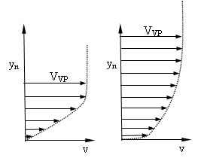
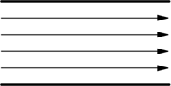

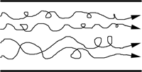
Hydrodynamika
Charakter toku
  Laminární
  Turbulentní

Slide 14

Hydrodynamika
Reynoldsovo číslo
dává do souvislosti setrvačné síly a viskozitu (tedy odpor prostředí v důsledku vnitřního tření). Pomocí toho čísla je možné určit, zda je proudění tekutiny laminární a nebo turbulentní. Čím je Reynoldsovo číslo vyšší, tím nižší je vliv třecích sil částic tekutiny na celkový odpor.
Reynoldsovo číslo má velký význam při studiu odporu, který vzniká při obtékání těles.
$Re=\frac{Vs . d}{ν}$
kde d označuje průměr trubice, v_{s} je střední hodnota proudění kapaliny v daném průřezu a ν je kinematická viskozita. Pro velké hodnoty Re je proudění turbulentní, pro nízké hodnoty je proudění laminární.
Laminární ‹ 2320 ‹ Smíšený ‹ 10000 ≤ Turbulentní

Slide 15
Hydrodynamika
Typické hodnoty Reynoldsova čísla

Slide 16
Hydrodynamika
Další pojmy:
Hydraulický poloměr
  r_{h} = S / z z – omočený obvod
kruhová trubka - r_{h} = Πr² / 2Πr = r/2
Ustálený tok du / dt = 0 (soubor veličin ovlivňujících tok)
Neustálený du / dt ≠ 0 (např. mění se hladina při vytékání kapaliny apod.)
Zákon zachování energie a kontinutity toku

